Slide 1

스크립트언어
기획발표
03반 2016000000 강경천
02반 2019180025 우정연

Slide 2
1 게임컨셉
2 개발 범위
INDEX
3 예상 게임 실행 흐름
4 개발 일정

Slide 3
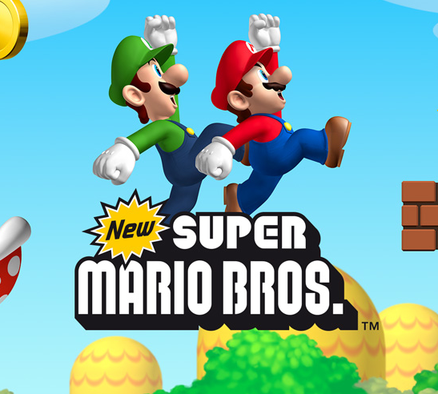
게임 컨셉
Super Mario Bros
“
대표적인 플랫포머 게임, 횡스크롤 액션 게임
”
키보드를 이용해 적들을 피하고 공격한다
적에게 피격되거나, 충돌하면 목숨이 줄어든다
모든 목숨을 소진 시 게임 오버
적들을 처치해 점수를 얻고 시간 내에 클리어한다
1 / 5

Slide 4
개발 범위
내용 | 최소 범위 | 추가 범위
캐릭터 컨트롤 | 좌우 방향키로 캐릭터 좌우 이동 하방향키로 캐릭터 숙이기 0키 혹은 상방향키로 점프 | 캐릭터 속도에 따라 점프 거리 변경 캐릭터가 달리다 멈추면 가속도 적용
캐릭터 기술 | 적을 밟아 적에게 데미지를 줄 수 있음 슈퍼버섯을 먹으면 슈퍼마리오가 됨 파이어 플라워를 먹으면 파이어마리오로 바뀜 스페이스바 입력 시 불 공격 (파이어마리오) | 파이어 마리오를 제외한 다른 변신 추가 별을 먹으면 일정 시간 빨라짐
맵 | 일반 스테이지 1개 + 보스 스테이지 1개 스테이지 당 타임어택 요소 추가 | 일반, 보스 몬스터 스테이지 추가
적 AI | 일반 몬스터: 일정 범위 내를 좌우 이동하며 순찰 (캐릭터와 조우 시 반응 없음) 보스 몬스터: 강력한 공격 및 플레이어 조우 시 다가옴 | 일반 몬스터: 캐릭터와 조우 시 캐릭터에게 다가옴 보스: 다양한 공격 패턴 추가
게임기능 | 피격 혹은 몬스터와 충돌 시 목숨 감소 적 제거 시 골드 획득 목숨 모두 소진 시 스테이지 처음으로 돌아감 | 스테이지 재도전, 다음 스테이지 도전 등 선택 기능 추가 다른 캐릭터(루이지 등)로도 플레이 기능 추가
사운드 | 점프, 코인, 버섯, 불 공격, 적군 등 약 5종 이상 상황에 따른 배경음 (일반 스테이지, 보스 스테이지, 게임 오버 등)
애니메이션 | 걷기, 점프, 숙이기, 공격, 커지기 등 약 5종 이상
2 / 5

Slide 5
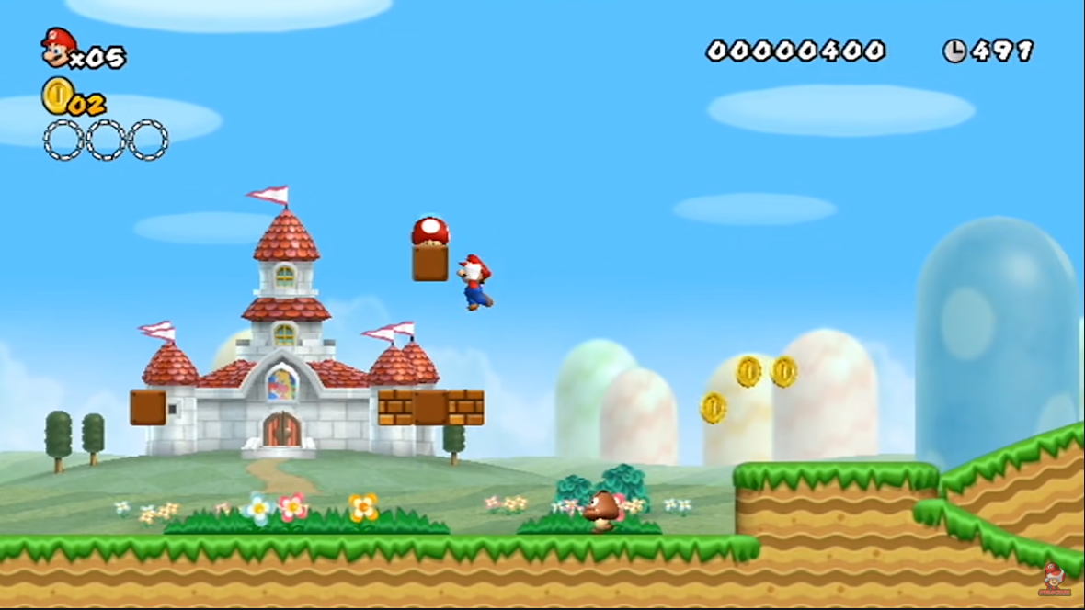
예상 게임 흐름
목숨 (모두 소진 시 게임 오버)
골드
점수 기능
타임 어택
박스 아이템으로 변신
점프 가능
좌우 이동
획득 시 좌측 골드 보유량 증가
충돌 시 목숨 -1
밟아서 데미지를 줄 수 있음
3 / 5

Slide 6
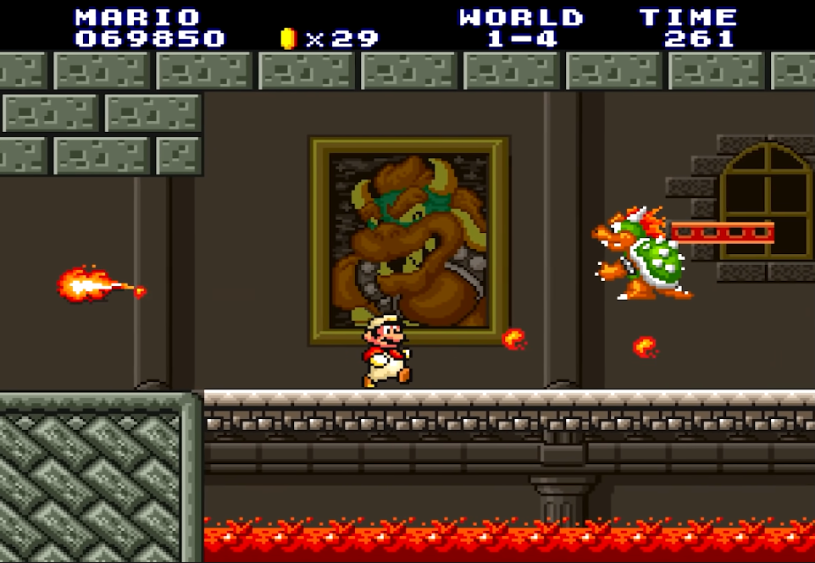
예상 게임 흐름
보스 몬스터
캐릭터를 따라옴
보스몬스터는 공격도 함
불 공격
파이어 마리오 모드
피격 시 목숨 -1
4 / 5

Slide 7
개발 일정
1주차 | 9월 30일 ~10월 6일 | 리소스 수집 스테이지 구상 | 리소스 수집 및 편집 스테이지별 구성요소 구상
2주차 | 10월 7일 ~10월 13일 | 캐릭터 오브젝트 | 리소스 적용시켜 캐릭터 생성, 시작 좌표 설정 캐릭터 애니메이션 및 컨트롤 구현
3주차 | 10월 14일 ~10월 20일 | 스테이지 일반 몬스터 오브젝트 | 스테이지 구현 일반 몬스터 구현
4주차 | 10월 21일 ~10월 27일 | 일반 몬스터 마무리 | 일반 몬스터 구현 일반 몬스터 스테이지 배치
5주차 | 10월 28일 ~11월 3일 | 추가 구현 중간 점검 | 캐릭터, 스테이지, 몬스터의 추가 구현 중간 점검
6주차 | 11월 4일 ~11월 10일 | 보스 오브젝트 | 보스 몬스터 애니메이션 구현 보스 몬스터 스테이지 배치
7주차 | 11월 11일 ~11월 17일 | 충돌 처리 타임어택 | 캐릭터 – 몬스터, 캐릭터 – 아이템, 캐릭터 – 코인 충돌 처리 타임어택 기능 구현
8주차 | 11월 18일 ~11월 24일 | 시작과 종료 처리 보스 마무리 | 실제적인 게임 시작과 종료 처리 종료 전 점수 합산 결과 화면
9주차 | 11월 25일 ~12월 1일 | 사운드 및 추가 구현 | 사운드 추가 추가 구현
10주차 | 12월 2일 ~12월 8일 | 마무리 | 최종 점검 및 릴리즈
5/ 5

Slide 8
THANK
YOU

